Slide 1
Plánování, organizace a hodnocení klinických studií
Klíčové aspekty hodnocení klinických studií

Slide 2
Úvod do analýzy dat v klinických studiích

Slide 3
Medicína založená na důkazech
Úkolem zdravotního systému je zajistit dostupnými prostředky nejlepší možný zdravotní a psychický stav národa.
K naplňování tohoto úkolu by měl pomoci princip nazvaný medicína založená na důkazech („evidence based medicine“) = proces zabývající se systematickým hledáním, hodnocením a hlavně využitím současných výsledků klinického výzkumu při poskytování péče jednotlivým pacientům.
  Poskytování důkazů pomocí klinického výzkumu a vědecké literatury.
  Vytváření klinických doporučení (založených na důkazech) a jejich distribuce.
  Implementace účinných a efektivních postupů pomocí výuky a řízení kvality.
  Hodnocení dodržování doporučených postupů pomocí klinických auditů, indikátorů kvality a výsledků léčebné péče.

Slide 4

The Cochrane collaboration
Cochrane Database of Systematic Reviews (CDSR) obsahuje systematické přehledy (systematic reviews, Cochrane reviews) o účinnosti zdravotní péče.
Jedná se o metaanalýzy, ve kterých jsou shrnuty a statisticky zpracovány (re-analyzovány) výsledky z více studií. Metaanalýzy jsou připravovány a pravidelně aktualizovány členy mezinárodní sítě odborníků.
http://www.cochrane.org/
Mulrow CD. Rationale for systematic reviews. BMJ. 1994 Sep 3; 309(6954):597–9.

Slide 5
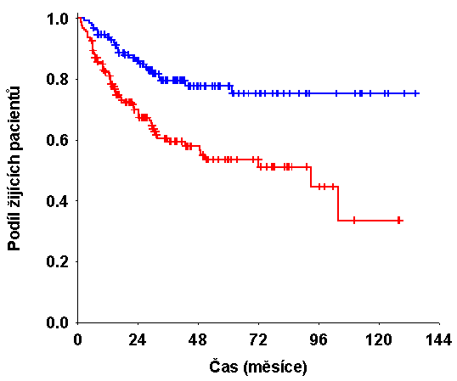
Cíl klinických studií
Primární cíl: ověření účinnosti nebo bezpečnosti nového léčebného postupu nebo intervence.
Otázka: Jsou dosažené výsledky reálné nebo náhodné?
?

Slide 6

Zkreslení v klinických studiích
V hodnocení klinických studií se snažíme vyhnout zkreslení výsledků, tzv. „bias“. V případě klinických studií se jedná o zkreslení výsledků jinými faktory než těmi, které jsou cíli studie.
Statistické srovnání není nikdy 100% spolehlivé, existuje náhoda a tedy i pravděpodobnost chybného úsudku – to nelze ovlivnit.
  My však chceme použít adekvátní metody pro odstranění vlivů, které by zkreslily výsledky a nebyly přitom náhodné (např. zastoupení pohlaví).

Slide 7
Statisticky korektní zpracování klinických studií
Úspěch a validita klinické studie jsou závislé na mnoha aspektech, některé z nich jsou však klíčové:
1. Správná formulace klinické hypotézy + cílový parametr
2. Použití souběžné kontrolní skupiny
3. Randomizace
4. Zaslepení studie
5. Optimalizace velikosti vzorku

Slide 8
Statisticky korektní zpracování klinických studií
Správná formulace klinické hypotézy: Je nutné definovat, co vlastně hodnotíme, neboť od hypotézy se odvíjí nejen uspořádání celé studie, ale i forma jejího vyhodnocení.
Použití souběžné kontrolní skupiny: Účinnost i bezpečnost léčby musí být hodnoceny v kontextu kontrolní skupiny pacientů, kteří nebyli exponováni experimentální léčbě, ale jsou srovnatelní v ostatních klinických faktorech.
Randomizace: Přiřazování subjektů do skupin musí být náhodné, protože pouze přiřazování, které není zatíženo subjektivitou, může umožnit relevantní srovnání primárních cílů studie.
Zaslepení: Cílem zaslepení studie je vyhnout se subjektivnímu hodnocení výsledků léčby nebo experimentu při vědomí pacienta a/nebo lékaře, do které léčebné skupiny pacient patří.
Optimalizace velikosti vzorku: Počet subjektů zapojených do klinické studie musí být optimalizován, aby nedošlo k ovlivnění statistického testu, případně aby tento test měl vůbec smysl.

Slide 9
Validita klinické studie
Medicína založená na důkazech – zajímají nás pouze „kvalitní“ důkazy. Hlavním aspektem kvality je validita získaných výsledků.
Interní validita studie: odráží, jak moc lze rozdíly v účinnosti a bezpečnosti pozorované u srovnávaných skupin přisuzovat sledované intervenci. Chceme minimalizovat nenáhodnou chybu (zkreslení).
Externí validita studie: odráží zobecnitelnost (z hlediska korektnosti) výsledků na jiné populace a experimentální podmínky.

Slide 10
Interní validita studie
Interní validita studie jednoznačně souvisí se zkreslením výsledků (bias):
„Bias is any process at any stage of inference tending to produce results that differ systematically from the true values.”

Slide 11
Interní validita studie
Výběrové zkreslení (selection bias): vzniká ve chvíli, kdy srovnávané skupiny nejsou srovnatelné stran nějakého faktoru, který ovlivňuje výsledek. Vznik výběrového zkreslení se snažíme minimalizovat použitím randomizace.
Prováděcí zkreslení (performance bias): vzniká ve chvíli, kdy srovnávané skupiny mají různé experimentální podmínky (samozřejmě kromě sledované intervence) – např. dostávají jinou léčbu/péči.
Detekční zkreslení (detection bias): vzniká ve chvíli, kdy je u srovnávaných skupin různě hodnocena cílová proměnná. Vznik prováděcího a detekčního zkreslení se snažíme minimalizovat použitím zaslepení.
Úbytkové zkreslení (attrition bias): vzniká ve chvíli, kdy srovnávané skupiny nejsou srovnatelné stran subjektů, které předčasně opustily studii a nelze u nich hodnotit cílovou proměnnou. Vznik úbytkového zkreslení se snažíme minimalizovat použitím intention-to treat analýzy.

Slide 12
Externí validita studie
Externí validita studie souvisí s možností zobecnění jejích výsledků na jinou populaci subjektů v jiném prostředí a za jiných podmínek.
Jiná populace subjektů: vliv věku, pohlaví, tíže onemocnění, rizikových faktorů, komorbidit
Jiné prostředí: systém zdravotnictví (USA⨯EU), organizace léčebné péče, specializace a zkušenosti lékařů
Jiné podmínky léčby: dávkování, podání, pravidelné sledování, další léčebné modality, souběžná léčba
Jiné podmínky měření výsledků léčby: definice cílové proměnné a její měřitelnost v daném prostředí

Slide 13

Interní a externí validita studie
Klinická studie
Interní validita studie je nutným předpokladem externí validity.
Interní validita?
Výsledky nelze zobecnit na žádnou populaci
Ne
Ano
Externí validita?
Ne
Výsledky lze zobecnit pouze na populaci danou vstupními kritérii studie
Ano
Výsledky lze zobecnit i na širší populaci subjektů

Slide 14
Cílové parametry hodnocení

Slide 15
Cílové parametry testování hypotéz v klinických studiích
Primární cíl – hlavní cíl studie, který ovlivňuje design, randomizaci, velikost vzorku i formu statistického hodnocení.
Sekundární cíl/cíle – další cíl/cíle studie, které jsou vyhodnocovány současně s primárním cílem, ale neovlivňují statistické aspekty studie.

Slide 16
Cílové parametry testování hypotéz v klinických studiích
Klinický parametr: Většinou je hodnocena změna v daném parametru nebo dosažení určité hladiny.
Léčebná odpověď a odvozené parametry: Hodnocení ústupu nádoru jako odpovědi na léčbu a délky času trvání této redukce. Tento endpoint je nejčastěji používaný ve studiích fáze II ale i v ostatních typech studií.
Time-to-event: Hodnotí délku času, po kterou je subjekt bez sledované události, např. bez zhoršení primárního onemocnění. Často používaný endpoint pro studie fáze III. OS, PFS, DFS.
Kvalita života: Parametr založený na subjektivním zhodnocení celkového zdravotního stavu pacienta a ovlivnění jednotlivých aspektů jeho života. Jedná se o současné zhodnocení přínosů léčby a negativního vlivu nežádoucích účinků.

Slide 17
Přežití jako cílový parametr
Studujeme čas předcházející události, která nás zajímá, ale na rozdíl od mortality nechceme pouze počty událostí (událost = smrt, progrese nemoci, relaps …).
Musí být jasně časově definován počátek (je většinou individuální) i konec sledování.
Cenzorování je typické pro analýzu přežití (kompletní čas přežití nemusí být pozorován u všech subjektů).

Slide 18
Testování hypotéz
Testování hypotéz se zabývá rozhodováním o platnosti stanovených hypotéz na základě pozorovaných dat.
Platnost hypotéz ověřujeme pomocí statistického testu – rozhodovacího pravidla, které každému náhodnému výběru přiřadí právě jedno ze dvou možných rozhodnutí – H₀ nezamítáme nebo H₀ zamítáme.
Nulová hypotéza (H₀, „null hypothesis“) – tvrzení o neznámých vlastnostech sledované náhodné veličiny (na cílové populaci). Může být tvrzením o parametrech rozdělení nebo tvaru rozdělení pravděpodobnosti.
Alternativní hypotéza (H₁) – tvrzení o neznámých vlastnostech sledované náhodné veličiny, které popírá platnost nulové hypotézy. Vymezuje, jaká situace nastává, když nulová hypotéza neplatí.

Slide 19
Příklady – hypotézy
Urychluje použití antibiotika ve srovnání s použitím běžné dezinfekce hojení rány?
Střední doba hojení s antibiotiky:
Střední doba hojení bez antibiotik:
Je průměrný objem prostaty mužů nad 70 let stejný jako průměrný objem prostaty celé mužské populace?
Střední objem prostaty mužů nad 70 let :
Populační hodnota (konstanta):

Slide 20
Proč nulová hypotéza vyjadřuje nepřítomnost efektu?
Nulová hypotéza odráží fakt, že se něco nestalo nebo neprojevilo a je tedy stanovena obvykle jako opak toho, co chceme experimentem prokázat.
Nulová hypotéza je postavena tak, abychom ji mohli pomocí pozorovaných hodnot vyvrátit. Zamítnout nulovou hypotézu je jednodušší než nulovou hypotézu potvrdit.
Pro zamítnutí platnosti nulové hypotézy nám totiž stačí najít jeden příklad (důkaz), kdy nulová hypotéza neplatí – tím příkladem má být náš experiment a datový soubor (naše pozorovaná data).

Slide 21
Hypotézy v klinických studiích
Co chceme prokázat:
Experimentální léčba je lepší než standardní (placebo)
  hodnocení superiority (superiority trial)
Experimentální léčba není horší než standardní (placebo)
  hodnocení non-inferiority (non-inferiority trial)
Experimentální léčba je „stejně dobrá“ jako standardní (placebo)
  hodnocení ekvivalence (equivalence trial)

Slide 22
Důvody pro hodnocení non-inferiority
Je třeba vždy pečlivě zvážit, zda je vhodnější hodnocení non-inferiority nebo superiority.
Důvody pro hodnocení non-inferiority:
Nepředpokládáme žádný podstatný rozdíl mezi léčivy/postupy
  Nové léčivo/postup je ze stejné skupiny jako standardní léčivo/postup
V nějakém ohledu předpokládáme rozdíl mezi léčivy/postupy
  Nové léčivo/postup má méně nežádoucích účinků
  Nové léčivo/postup je méně invazivní
  Nové léčivo/postup je levnější

Slide 23
Problém s hodnocením ekvivalence a non-inferiority
Pro hodnocení ekvivalence a non-inferiority nelze použít standardní přístup v testování hypotéz.
Pro vyhodnocení hypotéz se používá přístup pomocí intervalů spolehlivosti.
Lze je však použít jako náhradu testování hypotéz?

Slide 24
Hranice non-inferiority (non-inferiority margin)
Stanovit hranici pro hodnocení non-inferiority není jednoduché, určitě by měla být stanovena nějakým odůvodnitelným způsobem.
Přímé stanovení: Stanovení úvahou na základě přímého srovnání účinnosti/bezpečnosti srovnávaných látek – přímého stanovení maximálního možného snížení účinnosti/bezpečnosti.
Nepřímé stanovení: Stanovení úvahou na základě srovnání účinnosti/bezpečnosti standardního postupu s placebem (historickou kontrolou) – stanovení provedeme na základě publikovaných dat o účinnosti standardního postupu.

Slide 25
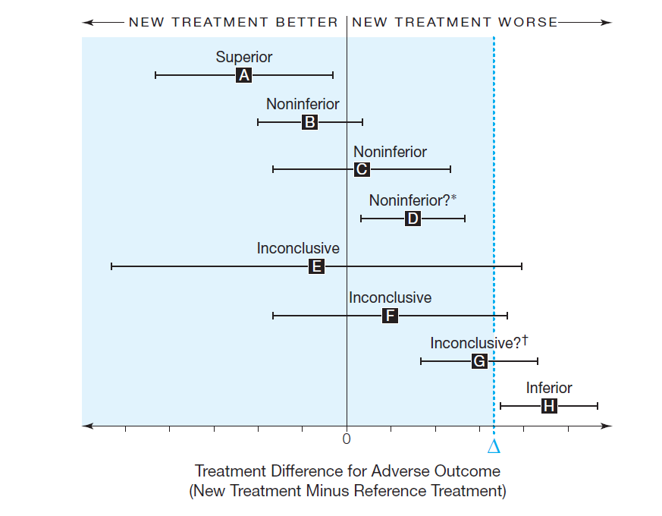
Superiorita a non-inferiorita
Zdroj: Piaggio G, Elbourne DR, Altman DG, Pocock SJ, Evans SJ; CONSORT Group. Reporting of noninferiority and equivalence randomized trials: an extension of the CONSORT statement. JAMA. 2006 Mar 8;295(10):1152-60. Statistics and Informatics Services Group, Department of Reproductive Health and Research, World Health Organization, Geneva.

Slide 26
Experimentální Design klinických studií

Slide 27
Design studie
Základní koncept, adekvátně zohledňuje stanovené cíle
Určuje jak provedení, tak vyhodnocení (vyhodnocení je tedy s designem bezprostředně svázáno)
Špatný design většinou vede k tomu, že studii nelze vyhodnotit
Epidemiologické studie, neintervenční studie (NIS)
  Retrospektivní vs. prospektivní
  Studie případů a kontrol
  Kohortové studie
Klinická hodnocení
  Vždy prospektivní, intervence (resp. diagnostika, monitoring)

Slide 28
Randomizovaná kontrolovaná studie (paralelní ramena)
Srovnávána účinnost a bezpečnost dvou nebo více intervencí
Minimalizuje výběrové zkreslení
“Zlatý standard”
Studie fáze III (II)

Slide 29
Cross-over studie
Rovněž randomizovaná, kontrolovaná
Pacient je “sám sobě kontrolou” (pro stejnou přesnost je nutný menší celkový počet pacientů, interpretace)
Studie fáze III (II), bioekvivalenční studie (generika)

Slide 30
Cross-over studie (II)
Efekt
  Intervence
  Carry-over (farmakologický, psychologický)
  Vliv časového období (změna podmínek)
  (Interakce léčby a časového období)
Není možné realizovat vždy
  vhodné pro relativně stabilní chronická onemocnění (DM, hypertenze)
  nevhodné pro měnící se onemocnění (onkologie - progrese, vliv sekvence) nebo podmínky (alergie)

Slide 31
Faktoriální design
Rovněž randomizovaná, kontrolovaná
Studie spíše “optimalizující” již zavedené intervence

Slide 32
Dose-finding, dose-ranging, dose-response, apod.
Studie fáze I, II
Stanovení optimální dávky (max. účinek, min. nežádoucí účinek)
Odpověď vs. dávka
Zpravidla více dávek (rané fáze více, pozdější fáze srovnávají už jen několik vybraných)
  Paralelně více dávek, pacienti randomizováni (nutná znalost bezpečnostního profilu)
  Cross-over
  Titrace pro každého pacienta (chronická onemocnění)
  Eskalace dávky

Slide 33
Součást informací o designu studie
Popis ramen (skupin)
Přiřazení intervence (randomizace, dle zařazení) zaslepení
Popis fází
  screening
  run-in
  průběh a ukončení intervence
  průběh a ukončení následného sledování (follow-up)
Počet pacientů
Popis základního sledování během jednotlivých fází (co se bude sledovat, jak často)
Ukončení účasti pacienta ve studii, ukončení studie

Slide 34
populace

Slide 35
Proč se definují “analyzované populace”
Ideální stav: všichni pacienti zařazeni do studie, randomizováni, podstoupí intervenci dle protokolu, ukončí dle protokolu, apod.
Realistický stav: zařazení pacientů nebo průběh intervence neodpovídá protokolu, pacienti ukončí intervenci/studii z bezpečnostních/jiných důvodů, bez udání důvodů, “lost to follow up”, chyby, …
Mají takoví pacienti být zařazeni do vyhodnocení?
ANO: může vést ke zkreslení (např. pokud pacient nedostal léčbu v plné dávce, nebude účinek stejný, jako kdyby ji dostal)
NE: může vést ke zkreslení (např. tímto z jednoho ramene vyloučeni pacienti s horší prognózou, to povede k umělému rozdílu mezi rameny)
→ Je nezbytná definice analyzovaných populací (záleží na otázce, která se má zodpovědět) (“analysis population”, “analysis set”)
Neplést si se studijní populací (“study population”, “patient population”), kterou mají zařazení pacienti reprezentovat (daná indikace, kritéria pro zařazení)

Slide 36
Analyzované populace
Intention-to-treat (ITT) - soubor pacientů plánovaných pro použití intervence bez ohledu na to, zda a v jaké míře byla reálně aplikována.
  Např. všichni pacienti, kteří podstoupili randomizaci, analyzováno dle léčby přiřazené při randomizaci, bez ohledu na skutečnost
  „Gold standard” pro fázi III, konzervativní z hlediska superiority (účinek prokázán přesto, že byli započítáni pacienti, u kterých nemohlo k plnému účinku dojít, odpovídá účinku v reálné populaci)
Modified intention-to-treat (mITT) – podskupina pacientů ITT, kterým byla podána alespoň jedna dávka léčiva.
Per-protocol (PP) - soubor pacientů, kteří odpovídali zařazovacím kritériím a dodrželi protokol (tedy žádné významné odchylky od protokolu).
  Běžnější pro fázi II (měření “biologického účinku“) a ekvivalenční studie (konzervativní z hlediska ekvivalence; zařazení pacientů neléčených dle protokolu povede ke snížení účinku intervencí, tj. povede k rovnosti)
Safety set - soubor pacientů, kterým byla podána alespoň jedna dávka léčiva
  Analyzováno na základě léčby skutečně obdržené, bez ohledu na randomizaci

Slide 37
randomizace

Slide 38
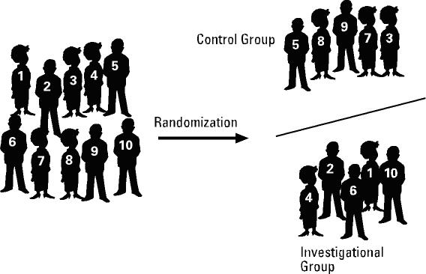
Randomizace
Metodika a proces náhodného (pseudonáhodného) rozdělování subjektů hodnocení (pacientů) do dvou nebo více léčebných skupin.
Kontrolní
skupina
Randomizace
Experimentální
skupina

Slide 39
Cíle a smysl randomizační procedury
Zamezit subjektivnímu a selektivnímu rozdělování pacientů (subjektů) do léčebných skupin a zamezit tak systematické chybě - zkreslení.
Splnit základní předpoklad validního použití statistických testů - náhodný výběr z populace
Zabezpečit požadovaný poměr počtu pacientů v jednotlivých léčebných skupinách
Možnost kontroly rovnoměrné distribuce prognostických faktorů v léčebných skupinách
Randomizace však není zárukou rovnoměrné distribuce prognostických faktorů – i při minimálním rozdílu v klíčovém parametru mezi jednotlivými skupinami je nutné tento rozdíl brát při statistickém hodnocení v potaz

Slide 40
Kompletní randomizace
Princip: Náhodné rozdělování pacientů do definovaných skupin
Např. klinická studie se dvěma rameny: A,B; N = 100.
R
A
N
D
O
M
I
Z
A
C
E
P = 0,5
Rameno A
Subjekty
P = 0,5
Rameno B
Nevhodná!
Riziko nevyváženého počtu subjektů hodnocení v léčebných skupinách
Při použití kompletní randomizace je pravděpodobnost shodného počtu SH ve dvou léčebných skupinách se 100 SH celkem pouze 8%.

Slide 41
Permutační bloková randomizace
Princip metody: pravidelné opakování bloků složených z identifikátorů skupin zajišťující stejný počet subjektů v obou skupinách.
Př.: Klinická studie se dvěmi rameny: A,B N = 80
1) Volba velikosti bloku: B = 4
2) Permutace: Celkem 6 možností bloku:
3) Sestavení randomizačního plánu jako sekvence 20 náhodně po sobě jdoucích bloků

Slide 42
Stratifikovaná permutační bloková randomizace
Principem je provedení permutační blokové randomizace v rámci definovaných podskupin pacientů.
Př.: KH: N = 80 SH, 2 ramena (A,B), blok o velikosti B = 4
1) Volba stratifikačních kriterií:
    pohlaví: muž x žena
    věk: ≤50 x >50
2) Vytvoření čtyř podskupin SH na základě
všech možných kombinací prognostických faktorů
3) Bloková randomizace v rámci podskupin:
Stratifikační faktor musí být parametr zjistitelný před randomizací subjektů,
Maximální efektivita - 2-3 stratifikační parametry (dle rozsahu studie),
Stratifikací nelze kontrolovat všechny prognostické faktory, tento problém je předmětem post-randomizačních vícerozměrných statistických analýz.

Slide 43
Limitace randomizačních procedur
Randomizace nezaručuje externí validitu klinické studie, ta je dána především vstupními kritérii.
Randomizace nezaručuje rovnoměrnou distribuci všech prognostických faktorů v léčebných skupinách.
Randomizace je pouze jedna z řady metod využívaných k minimalizaci rizika zkreslení výsledků klinických studií – tzn. není samospásná.
Výběr vhodné randomizační procedury je limitován a předurčen designem klinické studie.

Slide 44
Zaslepení studie

Slide 45
Blinding - zaslepení
Zaslepení studie je proces, kdy pacient a/nebo investigátor nevědí, jakou léčbu pacient dostává (při paralelním uspořádání studie není znám podaný lék, při cross-over uspořádání studie není známo pořadí podaných léků). Neznamená to, že by pacienti nevěděli, jaké léky jsou ve studii použity!
Cílem zaslepení je vyhnout se úmyslnému i neúmyslnému zkreslení výsledků studie.
Pacient jinak hodnotí svůj zdravotní stav, když ví, je-li mu podávána nová léčba nebo placebo.
Lékař může být tímto vědomím také ovlivněn, např. při použití kategoriálního hodnocení.

Slide 46
Blind (zaslepené) studie
  Single blinded (jednoduše zaslepená) studie
  - pacient neví jaký lék dostává, zatímco lékař jej zná
  - téměř se nepoužívají, pouze v případech, kdy nelze jinak
  - např. v chirurgii (lékař musí vědět, jak pacienta operovat)
  Double blinded (dvojitě zaslepená) studie
  - pacient ani lékař neznají léčbu přidělenou pacientovi
  - drtivá většina studií je dvojitě zaslepená
  - např. v onkologii při testování nových modalit léčby rakoviny
  Triple blinded (trojitě zaslepená) studie
  - pacient, lékař ani statistik studie neznají přidělenou léčbu
  - modifikace dvojitě zaslepené studie
  - z hlediska objektivity studie je to další zlepšení

Slide 47
Odhad velikosti vzorku

Slide 48
Proč je důležité prospektivně stanovit velikost vzorku?
Etické aspekty – nelze zbytečně léčit lidi
Statistické vlastnosti – při velkém N lze prokázat cokoliv
Ekonomické aspekty – zbytečné plýtvání prostředky
Požadavky legislativních autorit (SÚKL, FDA) na výpočet velikosti vzorku
Rizika neplánovaného počtu subjektů hodnocení:
  Malý vzorek – ztráta času, nemožnost prokázat rozdíl mezi srovnávanými skupinami pacientů
  Velký vzorek – ztráta času a prostředků, průkaz klinicky nevýznamného rozdílu mezi srovnávanými skupinami pacientů

Slide 49
Jak tedy zní otázka při plánování klinických studií?
Kolik subjektů hodnocení potřebujeme pro korektní ověření klinické hypotézy (klinicky významného rozdílu)?
Nebudeme-li schopni tyto subjekty z různých důvodů zajistit, jaká je cena za snížení velikosti vzorku? Vede na tzv. power analýzu.
Důvody pro nedostatečné N:
  Nedostatek prostředků,
  Nedostatečná incidence – museli bychom čekat X let na dostatečný počet vhodných pacientů.

Slide 50
Princip testování hypotéz
Hypotézy jsou testovány na základě testových statistik, které odrážejí, jak moc se náš výsledek liší od počátečních předpokladů = nulové hypotézy.
Testová statistika =
Pozorovaná hodnota – Očekávaná hodnota
Chyba pozorované hodnoty
N – velikost vzorku
σ – variabilita cílové proměnné
Δ - velikost klinicky významného rozdílu
α, β – pravděpodobnosti falešně pozitivního a negativního výsledku
Testová statistika obsahuje (tj. vychází) z určitých parametrů. Pokud chceme vypočítat jeden z nich, ostatní musíme znát (expertně odhadnout).

Slide 51
Srovnání dvou výběrů – příklad
Účinnost dvou preparátů pro léčbu infekce dýchacích cest: primárním cílem studie je odpověď pacienta na podání léku (ano/ne). Standardní přípravek účinkuje u 80% pacientů s tím, že klinicky významný posun by bylo dosažení odpovědi u 90% pacientů, tedy zvýšení účinnosti o 10% při použití nového léku oproti standardu.
Rameno A (standardní lék): účinnost = 80%
Rameno B (nový lék): požadujeme účinnost = 90%
α = 0.05
β = 0.20 ➔ síla testu: 1-β = 0.80
odhad incidence úspěchů v kontrolní skupině = 80%
klinicky významný rozdíl mezi rameny = 10%
N = 199 pacientů v jednom rameni
pro β = 0.10 ➔ síla testu: 1-β = 0.90 je odhad počtu pacientů v 1 rameni = 266

Slide 52
Odhad velikosti vzorku – shrnutí
Optimalizace velikosti vzorku je nutná z hlediska korektního statistického zpracování výsledků a dostatečné síly studie prokázat klinicky zajímavý rozdíl.
Optimalizace velikosti vzorku je založena na principu testování klinických hypotéz.
Parametry nezbytné pro výpočet optimální velikosti vzorku závisí na typu studovaného problému, pokud o nich nemáme apriorní informaci, lze je odhadnout na základě předchozích studií nebo expertní znalosti.

Slide 53
Děkuji za pozornost

